Slide 1
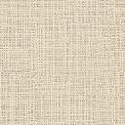
Temir va uning birikmalari
REJA :
1. Temir gruppachasi elementlarining umumiy tavsifi
2. Temir – olinishi, xossalari, birikmalari

Slide 2
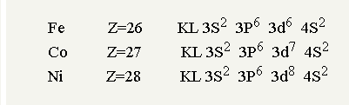
D. I. Mendeleyev davriy sistemasining sakkizinchi gruppa yenaki gruppacha elementlari katta davrning urta qismlariga joylashgan uchta triadani uz ichiga oladi. Bular: temir-Te, kobalt-Co, nikel-Ni birinchi triada : ruteniy-Ru, rodiy-Rh, palladiy-Pd ikkinchi triada: osmiy-Os, iridiy-Ir, platina-Pt uchinchi triadani tashqil qiladi. Bu triadalar to'rtinchi, beshinchi,oltinchi davrlarda joylashgan. Bular barchasi D- elementlar jumlasiga kiradi.
Birinchi triadadagi elementlar: Fe, Co, Ni o'zaro ximiyaviy xossalari jixatidan o'xshash bo'lgani uchun temir gruppachasi elementlari deyiladi. Ikkinchi va uchinchi triadadagi oltita element platina gruppachasi metallari deyiladi.
Temir gruppachasi
elementlari
elektron konfigurasiyasi
kuyidagicha:

Slide 3
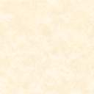
XOSSALARI | Fe | Co | Ni
Atom og'irligi Yer pustlogidagi og'irlik prosenti Atom radiusi Ionlanish energiyasi J, (ekv. xisobida) EQ2 ionining radiusi, A lar xisobida EQ3 ionining radiusi, Suyuqlanish xaroratsi Normal elektrod potensiali Ye Tabiiy barkaror izotoplari va ularning nisbiy og'irlik prosenti Solishtirma og'irligi | 55.847 5.10 1.26 7.87 0.80 0.73 1539 С -0.441в (Те\Те²⁺) 54(5.84%) 56(91.86%) 57(2.17%) 58(0.31%) 7.86 | 58.9332 0.004 1.25 7.86 0.80 0.72 1495 С -0.277в (Со\Со²⁺) 59(100%) 8.76 | 58.713 8-10-3 1.24 7.64 0.79 1453 С -0.25в (Ni\Ni2+) 58(67.76) 60(26.16%) 61(3.66%) 62(3.66%) 64(1.16%) 8.90
Temir gruppachasi elementlarining
atom og'irliklari, tabiiy barkaror
izotoplari, ularning nisbiy miqdori va
boshqa konstantalari kuyidagi jadvalda keltirilgan:

Slide 4
Fe-Co-Ni qatorida elementning oksidlanish darajasi kamayadi: temirda oksidlanish darajasining maksimal kiymati +6ga yetadi:kobaltda faqat +3ga kadar, nikelda asosan +2 (va bazan +3) ga kadar bo'ladi. So vaNi ning Q4 valentli xolatlari nixoyatda bekaror. Ularning uchalasi xam kulrang metall bo'lib, rangdor ionli birikmalar xosil qiladi. Ularning turli komplekslari ma'lum. Kompleks birikmalarda bu elementlarning koordinasion sonlari 4 va 6 ga tengdir.
Bu elementlarning normal elektrod potensiallarining manfiy kiymatlari Ђe dan Ni ga utganda kamayadi.
Fe, Co, Ni-kislorod bilan barkaror birikmalar xosil qiladi. Ularning kislorod bilan xosil qilgan birikmalarining barkarorligi Fe-Co-Ni qatorida chapdan ungga tomon bir oz kamayib boradi. Fe-Co-Nining Me(OH)2 va Me(OH)3 tarkibli gidroksidlari usha metallning tuzlari eritmasiga ishqorlar va oksidlovchilar ta'siridan xosil qilinadi.
Fe-Co-Ni nitridlar, umuman unchalik barkaror emas. Bulardan eng barkarori Fe nitriddir.
Fe-Co-Ni ning karbidlaridan (Fe3C, Co3C, Ni3C) Fe3C, ya'ni sementit, chuyan va pulatning tarkibiy qismini tashqil qiladi. Umuman bu uch metallning karbidlari metall karbidlar deyiladi. Fe ning ikkita karbidi bor, biri Fe2S ikkinchisi Fe3S.
Fe2S bekaror modda, u tezda parchalanib Fe3S ga aylanadi.

Slide 5
Fe-So-Ni ning kuyidagi sulfidlari va fosfidlari mavjud:
FeS2 CoS2 NiS2 Fe3P Co3P Ni3P
Co2S2 Ni2S2 FeP
Co3S4 Ni3S4 FeP2
FeS CoS NiS
Fe-Co-Ni da S va R ning bo'lishi pulatning mexaniq xossalariga salbiy ta'sir kursatadi.
Fe-Co-Ni SO bilan bir necha xil birikma xosil qiladi. Bu birikmalar kukun xolidagi metallarga SO (yuqori bosim ostida) ta'sir ettirishdan xosil bo'ladi.
Temir - tartib nomeri 26. Yer pustlogida eng kup tarkalgan og'ir metall bo'lib, erkin xolda juda kam uchraydi. Temir minerallari tabiatda keng tarkalgan. Uning sanoat uchun axamiyatli rudalari jumlasiga magnetit Fe3O4 (unda 72% temir bor), gematit Fe2O3 (unda 70% Fe bor), limonit Fe2O3?H2O (yoki 2FeO2H) siderit FeSO3 (bunda 48% Fe bor) kiradi.
Tabiatda temirning oksid rudalaridan tashqari kupgina miqdorda pirit FeS2 xam uchraydi.
Sanoatda temirni domna pechlarida temir oksidni is gazi bilan kaytarib olinadi:
FeO + SO = Fe + SO2
Chunki domna pechida kumir yonib is gazini xosil qiladi:
S + SO2 = 2SO
Domna pechida olinadigan chuyan tarkibida 93% Fe, 4-5 % S va oz miqdorda Si, Mn, P va S bo'ladi.

Slide 6
1) temir oksidni vodorod bilan kaytarish:
Fe2O3 + 3H2 = 3H2O + 2Fe
bunda xosil qilingan temir kukun xolida bo'lib, u pirofor xossa nomoyon qiladi, ya'ni xavoda uz-uzidan yonadi.
2) temir karbonilni termik parchalash:
Fe(CO)5 ® Fe + 5CO
3) temir tuzlari (kupincha xloridlar) ning suvdagi eritmalarini elektroliz qilish:
Fe2+ + 2e ® Fe
1, 2 - usullar bilan olingan kukun xolidagi temir presslanib, undan yaxlit metall tayyorlaniladi. Temir texnikada asosan pulat, chuyan xolida olinadi. Temir tarkibida 1,4% gacha uglerod bulsa chuyan, 0,2-1,7% gacha uglerodli kotishmasi pulat, 0,2% dan kam bulsa yumshoq temir deyiladi.
Toza temir- ok tusli yaltirok metall: uning Moss shkalasidagi qattiqligi uncha yuqori emas (atigi 4.5 ga teng).
Temir uch shakl uzgarishga ega (a- β- g- va s- temir). a-temir 769oS ga kadar ferromagnit xossaga ega.

Slide 7
Bu kimmatbaxo metallning korroziyadan saklashni kupgina usullari ishlab chiqilgan.
Kuchlanishlar qatorida temir vodoroddan chapda joylashgan. Unga suyultirilgan kislotalar oson ta'sir qiladi va Fe(2) tuzlariga aylanadi:
Fe + 2HCl = FeCl2 + H2
Fe + H2SO4 = FeSO4 + H2
Temir sovitilgan juda suyuq nitrat kislotada eriydi:
4Fe + 10HNO3 = 4Fe(NO3)2 + NH4NO2
Kizdirilganda temir konsentrlangan H2SO4 va 25% li HNO3 kislotada erib oksidlanish darajasi +3 ga teng bo'lgan temir tuzini xosil qiladi.
2Fe + 6H2SO4 = Fe2SO4 + 3SO2 +Q 6H2O
Fe + 4HNO3 = Fe(NO3)3 + NO + 2H2O
Konsentrlangan nitrat kislota temir sirtida oksid parda xosil bo'lishiga yordam beradi, natijada temir suyultirilgan kislotalar ta'siriga chidamli bo'ladi. Temir ishqorlarda deyarli erimaydi.
Temir galogenlar singari kuchli oksidlovchilar bilan bevosita o'zaro ta'sir ettirilganda temir doimo +3 oksidlanish darajasini nomoyon qiladi:
2Fe + 2Cl2 = 2FeCl3
Uta kizigan temir bug bilan reaksiyaga kirishadi: bunda suvdan vodorodni sikib chiqaradi, kizigan temir esa oksidga aylanadi, bu oksid doimo temir ikki oksid TeO yoki aralash oksid Fe3O4 dan iborat bo'ladi:
Fe + H2O = TeO + H2
3Fe + 4H2O = Te3O4 + 4H2

Slide 8
Sof kislorodda kizdirilgan temir shiddat bilan yonib, temir kuyundisini xosil qiladi.
3Fe + 2O2 = Fe3O4
Temir kizdirilganda kuyidagi moddalar bilan birikadi:
Fe + C = Fe3C
Fe + S = FeS + 22,8 kkal
Temir ikki qator birikmalar - Fe(II) va Fe(III) birikmalarni xosil qiladi. Temirning ikki xil oksidi bor - Fe(II) oksid FeO va Fe(III) oksid Fe2O3. Tugri temirning aralash oksidi Fe3O4(FeO?Fe2O3) xam ma'lum. Bu oksid xam temir kuyundisi deb ataladi.
Ikki valentli temir birikmalari:
1. FeO - temir ikki oksid - kora tusli, asos xossaga ega bo'lib, suvda va ishqorlarda erimaydi.
Olinishi:
Fe2O3 + CO ® (500oS) 2FeO + SO2
Undan tashqari temir (II) oksalat xavosiz joyda parchalanganda xam FeO chiqadi. FeO - kislotaldarda erib, Fe2Q tuzlarini xosil qiladi. Masalan:
FeO + H2SO4 = FeSO4 + H2O
2. Fe(OH)2 - FeO ga tugri keladigan gidroksiddir. FeO - suvda erimaganligi uchun Fe(OH)2 - bilvosita yul bilan olinadi:
FeSO4 + 2NaOH = Fe(OH)2 + Na2SO4
Fe(ON)2 - ok qattiq modda,kuchsiz asos xossaga ega: bu gidroksid suvda erimaydi. Kislotalarda erib, Fe2Q tuzlarini xosil qiladi:
Fe(OH)2 + 2HCl = FeCl2 + 2H2O
Fe(OH2) - barkarorgidroksiddir,agar xavoda uzoq vaqt saklansa oksidlanib kungir qizil rangli Fe(OH)3ga aylanadi:
4Fe(OH)2 + O2 + H2O = 4Fe(OH)3

Slide 9
Sof kislorodda kizdirilgan temir shiddat bilan yonib, temir kuyundisini xosil qiladi.
3Fe + 2O2 = Fe3O4
Temir kizdirilganda kuyidagi moddalar bilan birikadi:
Fe + C = Fe3C
Fe + S = FeS + 22,8 kkal
Temir ikki qator birikmalar - Fe(II) va Fe(III) birikmalarni xosil qiladi. Temirning ikki xil oksidi bor - Fe(II) oksid FeO va Fe(III) oksid Fe2O3. Tugri temirning aralash oksidi Fe3O4(FeO?Fe2O3) xam ma'lum. Bu oksid xam temir kuyundisi deb ataladi.
Ikki valentli temir birikmalari:
1. FeO - temir ikki oksid - kora tusli, asos xossaga ega bo'lib, suvda va ishqorlarda erimaydi.
Olinishi:
Fe2O3 + CO ® (500oS) 2FeO + SO2

Slide 10
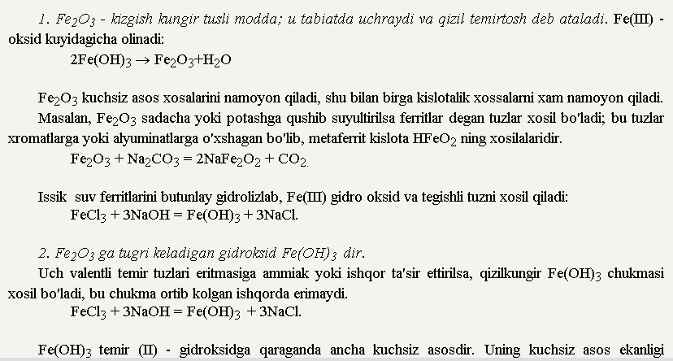
UCH VALENTLI TEMIR BIRIKMALARI.

Slide 11
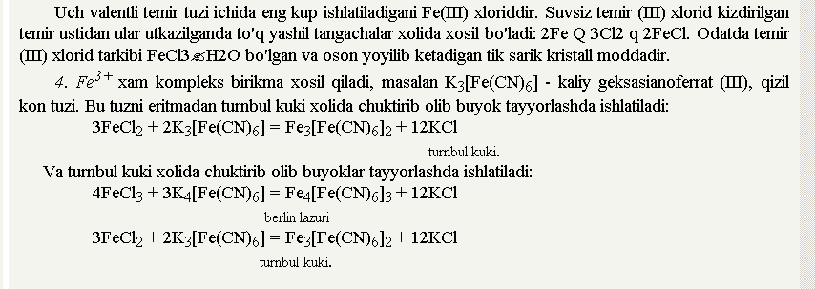
Uch valentli temir tuzlari

